Slide 1
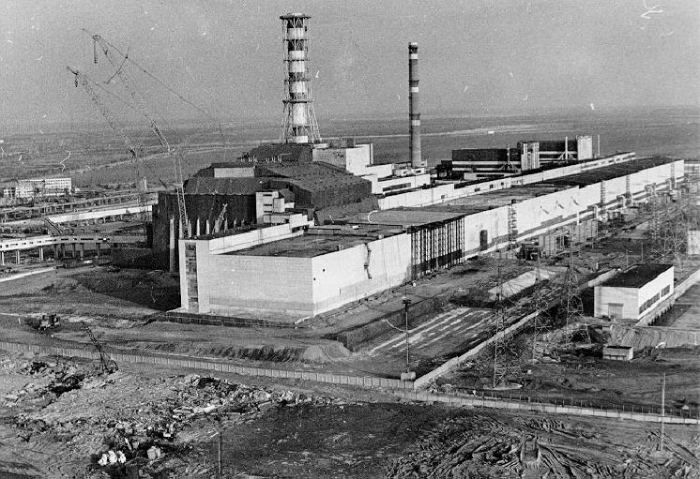
Чорнобильська катастрофа.
Підготував
учень 11-го класу
Гуцуляк Олександр

Slide 2
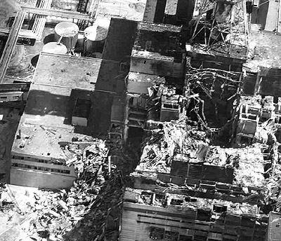
ЧАЕС: Пошук причин аварії
Визначення причин аварії на четвертому блоці ЧАЕС
є одним з найбільш дискусійних питань і на
сьогодні. За більш ніж двадцятилітній період, який
пройшов з моменту аварії,
дискусії про
першопричини аварії
не вмовкають.
З кожним роком,
який відокремлює нас
від подій
квітня 1986 року,
з'являються всі нові
й нові версії й гіпотези.

Slide 3
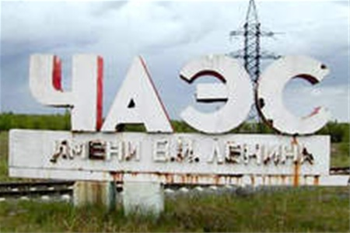
Не зважаючи на дискусії, існує
дві версії причини аварії:
Помилки проектантів
Помилки персоналу
Можна зробити підсумок, що пошук вичерпних
відповідей про першопричини аварії на
Чорнобильській АЕС триває. Триває й дискусія
експертів на сторінках засобів масової інформації.

Slide 4
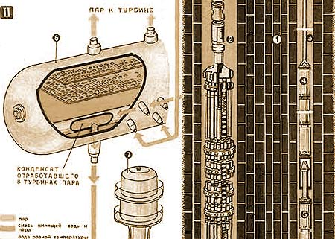
Аварія 1986
Аварія відбулася перед зупинкою блоку на
плановий ремонт при проведенні випробувань
режимів роботи одного з турбогенераторів.
Руйнування реакторної установки було викликано
різким ростом потужності, що привело до викиду
частини радіоактивних речовин з активної зони
реактора в атмосферу.
Уночі, в 1 год 23 хв
26 квітня 1986 р.
відбулася аварія
на четвертому блоці
Чорнобильської АЕС.
Аварія
супроводжувалася руйнуванням активної зони
реакторної установки й частини будинку.

Slide 5
Розрізняють 4 основні стадії розвитку аварії:
26 квітня - було викинуто
диспергіроване паливо, у якім склад радіонуклідів
відповідав такому в опроміненім паливі, але був
збагачений летучими ізотопами йоду, телуру, цезію
й інертних газів. Вони виділялися з перегрітого до
1600 - 1800°ДО (1327 -1527°С) палива, що
залишився в зоні реактора.

Slide 6
Стадія 2
26 квітня - 2 травня - завдяки заходам, що
вживають, по припиненню горіння графіту й
фільтрації викиду, потужність викиду значно
поменшала. Потоками гарячого повітря з
Реактора виносилося радіоактивне
Мілкодисперговане паливо й продукти горіння
графіту. Температура палива в цей час менше
1600°ДО (1327°С) і склад
викиду близький до викиду на першій стадії
При відноснім зменшенні кількості летучих
складових.

Slide 7
Стадія 3
5 травня - характерним було швидке наростання потужності виходу продуктів розподілу за межі реакторного блоку. За рахунок залишкового тепловиділення й розігріву палива температура палива в активній зоні досягала (2500 - 2800 ок (2227 - 2527 °С), що у свою чергу обумовлювало температурно-залежну міграцію продуктів розподілу й хімічний перетворення оксиду урану, які з паливної матриці виносилися в аерозольній формі на продуктах згоряння графіту.

Slide 8
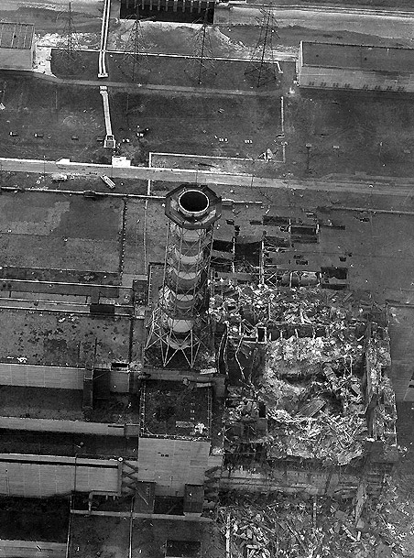
Остання стадія 4
Після 5 травня витік
продуктів розподілу
швидко
почав зменшуватися,
що можливо являлося
наслідком спеціальних
заходів, хоча до кінця
причина різкого спаду
і дотепер не ясна.

Slide 9
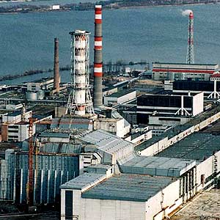
Аварія 1982 року
9 вересня 1982 року на ЧАЕС
відбувся інцидент, що
супроводжувався викидом
радіоактивних речовин у
навколишнє середовище.

Slide 10
Причини і наслідки аварії
Аварія була викликана розривом паливного каналу реактора, що привело до разового викиду радіоактивності. У приземнім слові атмосфери санітарно-захисної зони ЧАЕС відзначався підвищений вміст 137Cs і 131I.
За офіційним даними, аварія на ЧАЕС 1982 року не виявила впливу на навколишнє середовище. Підвищені рівні радіоактивного забруднення навколишнього середовища були короткочасними.

Slide 11
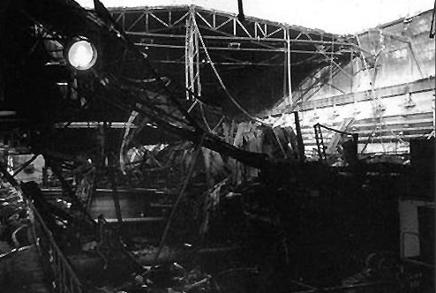
Пожежа на ЧАЕС у 1991
Катастрофа в 1986 році була не останньою аварійною
подією на Чорнобильській АЕС. Через чотири роки після
вибуху четвертого реактора,
на ЧАЕС відбулася сильна
пожежа в машинному залі.
У результаті надзвичайної
ситуації був виведений з
ладу збудник генератора й
турбогенератор №4, згоріло
180 тон турбінного масла,
а також була сильно ушкоджена покрівля машзала –
близько 2,5 тисяч квадратних метрів покрівлі
обрушилося. Пожежа супроводжувалася викидом
радіоактивних речовин у навколишнє середовище.

Slide 12
Вплив аварії на навколишнє середовище
Основними наслідками аварії другого блоку ЧАЕС 1991 року
було: ушкодження турбогенератора №4 і збудника
генератора, вигоріло 180 тонн турбінного масла й згоріло 500
куб. метрів водню, обрушилося 2448 кв. метра покрівлі
машзала (з 20500 кв.метра) - вага завалених конструкцій
становлячи 119тон.Пожежа на енергоблоці №2 з'явився
каталізатором розв'язку Верховної Ради України про останове
й негайному висновку з експлуатації другого енергоблоку
Чорнобильської АЕС, а також про останове першого й
третього енергоблоків не пізніше 1993 р. Однак уже в 1993 р.
мораторій на будівництво нових атомних електростанцій був
відмінний і за пропозицією Кабінету Міністрів України
ухвалене рішення про продовження експлуатації
Чорнобильської АЕС протягом строку, обумовленого її
технічним станом. Для цього Чорнобильська АЕС спланувала
захід щодо виконання ремонтно-відбудовчих робіт енергоблоку

Slide 13
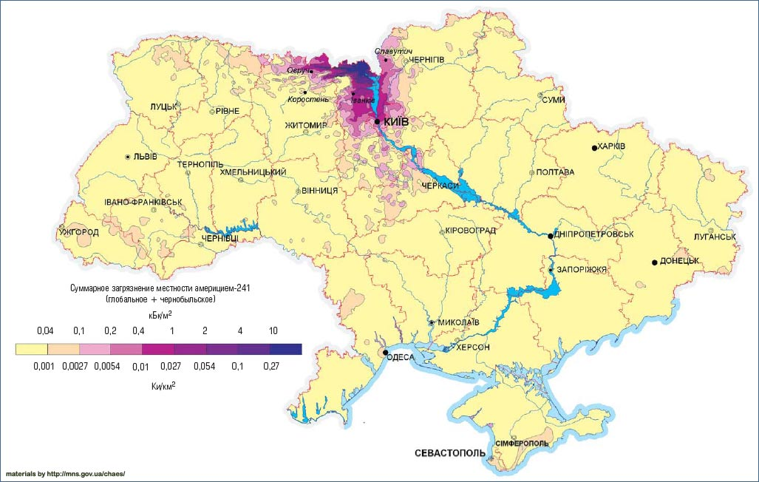
Забруднення амерцієм

Slide 14
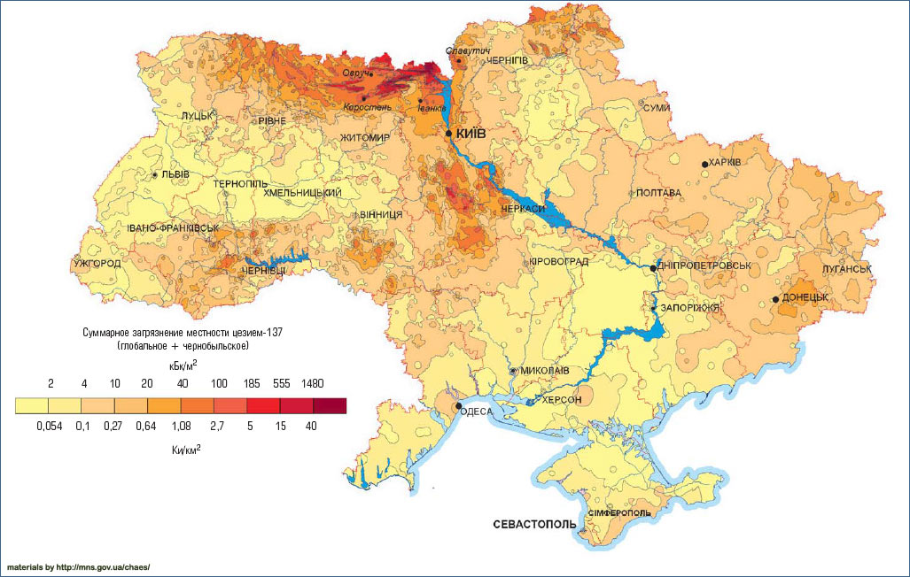
Забруднення цезієм

Slide 15
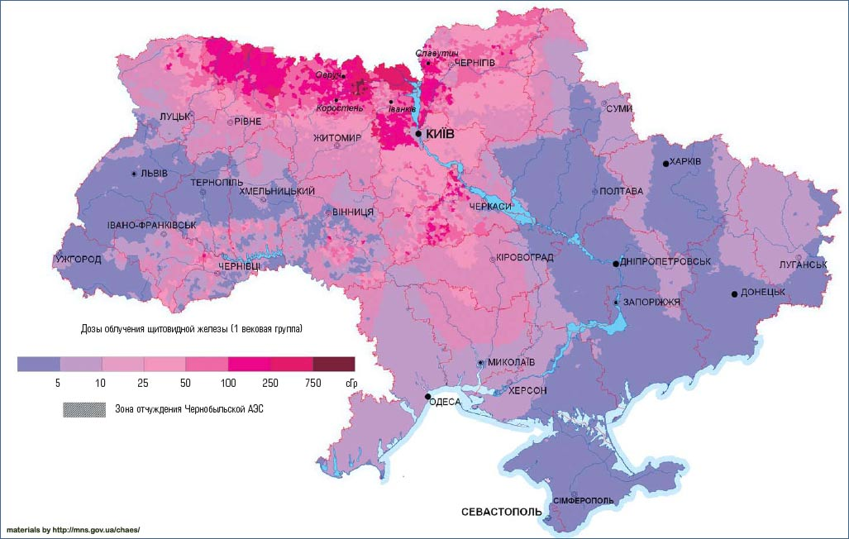
доза випромінювання щитовидна залоза

Slide 16
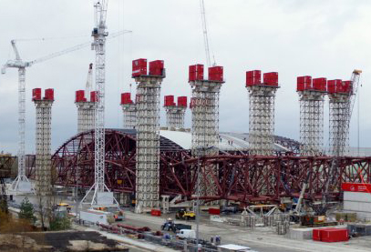
Сучасний стан ЧАЕС
Загальна кількість персоналу ГСП ЧАЕС на сьогодні становить порядку 3,5 тис. чоловік. У роботах на ЧАЕС також задіяна значна кількість персоналу підрядників (близько 2 тис. чоловік).
У рамках підготовки до зняття з експлуатації Чорнобильської АЕС на промплощадці споруджуються нові об'єкти. Так в 2001 році на промлощадці ЧАЕС була побудована промислово-опалювальна котельня.

Slide 17
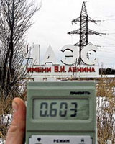
Будьте обережними!
Дякую за увагу!

